Slide 1
Le système nerveux périphérique
UE 2.2 S1
CYCLES DE LA VIE ET GRANDES FONCTIONS
PROMOTION 2023 / 2026
2023/2024
D Henrion

Slide 2
Formé des ganglions et des nerfs à l’extérieurs du cerveau et de la moelle épinière. Fonction = faire circuler l’informations entre les organes et le SNC.
4, Le système nerveux périphérique
Système nerveux
somatique
Système nerveux
autonome
Notes:
Le fonctionnement des centres d’intégration (la santé mentale) repose sur un apport constant d’informations en provenance de l’environnement.
Le SNP est composé de nerfs répartis dans tout le corps.
Il n’est pas protégé par les os du crâne et de la colonne, il n’est pas non plus recouvert par la barrière hémato encéphalique qui assure l’isolation du SNC.

Slide 3
Le SNP
Composé de tous les nerfs qui entrent et sortent du SNC
Nerfs spinaux qui sortent de la moelle épinière à travers les formanens intervertébraux (31 paires)
Nerfs crâniens naissent à la base du crane et sortent par des foramens à la base du crâne

Slide 4
Les nerfs spinaux
31 paires
8 cervicaux
12 thoraciques
5 lombaires
5 sacrés
1 coccygien

Slide 5
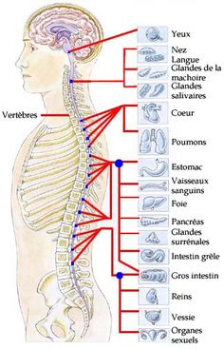

Slide 6
https://youtu.be/Ubx0uQ0z8ho

Slide 7
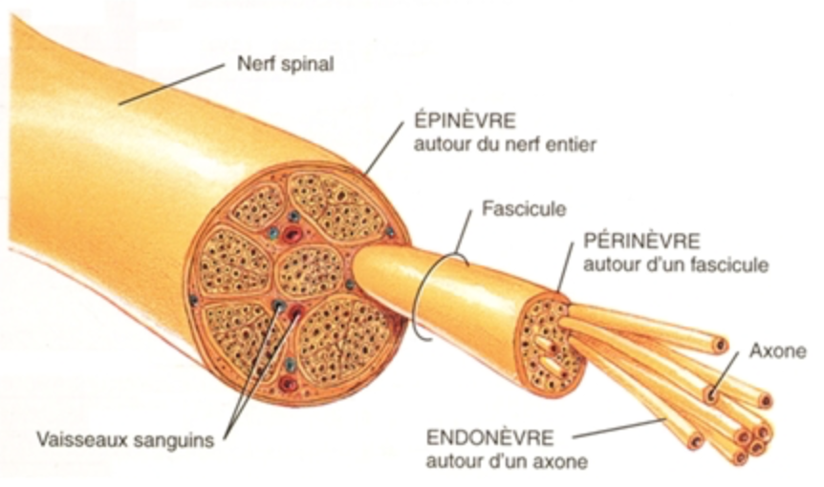
Le système nerveux périphérique
Les nerfs
Un nerf est un organe en forme de cordon qui appartient au SNP.
Notes:
Ils sont de taille variable mais de même composition.
Dans un nerf, chaque axone, avec sa gaine de myéline et/ou son neurolemme est entouré d’une mince couche de tissu conjonctif lâche appelé ENDONEVRE.
Les axones sont regroupés en fascicules par une enveloppe de tissu conjonctif plus épaisse que la première : PERINEVRE.
Tous les fascicules sont enveloppés d’une gaine fibreuse résistante : EPINEVRE.

Slide 8
Le système nerveux périphérique
Les nerfs
Nerfs sensitifs ou afférents
Nerfs moteurs ou efférents
Nerfs mixtes (afférents et efférents)
Notes:
La plupart des nerfs sont mixtes. Les nerfs exclusivement afférents ou efférents sont rares.
Les nerfs sont également classés selon les régions qu’ils innervent : somatiques ou viscéraux

Slide 9
Les différentes voies médullaires
Voies motrices :
Le faisceau pyramidal
Le faisceau extra pyramidal
Notes:
Voie pyramidale
C'est la voie motrice volontaire principale dont le point de départ sont les cellules pyramidales du cortex cérébral
Syndrome pyramidal :
Ce syndrome présente généralement une faiblesse motrice pouvant gêner les activités courantes telles que la marche, une claudication motrice intermittente, des sensations de raideur, parfois des troubles de la phonation et de la déglutition, plus rarement des mictions impérieuses.
Babinski positif (reflexe cutané plantaire)
Voie extra-pyramidale
Ensemble des noyaux gris centraux et des fibres afférentes et efférentes à ces noyaux situés dans les régions sous-corticales et sous-thalamiques
Syndrome extra-pyramidale :
Il s'agit de modifications de la tonicité des muscles et de la régulation des mouvements involontaires et automatiques = TREMBLEMENTS
Pas de signe de Babinski

Slide 10
Le système nerveux périphérique
Récepteurs sensoriels Classification selon le type de stimulus
Mécanorécepteurs
Thermorécepteurs
Photorécepteurs
Chimiorécepteurs
Nocicepteurs
Notes:
Se sont des structures chargées de réagir aux changements qui se produisent dans l’environnement qui sont les STIMULI.
La sensation, c’est à dire la prise de conscience du stimulus et la perception c’est à dire l’interprétation, sont analysées dans les aires sensorielles de l’encéphale.
Mécanorécepteurs :
Produisent des influx nerveux lorsqu’eux même ou les tissus adjacents sont déformés par des facteurs mécaniques (toucher, pression, PA, vibration, étirement, démangeaison…)
Thermorécepteurs :
Répondent aux changements de températures
Photorécepteurs :
Ceuxde la rétine réahgissent à l’énergie lunimeuse
Chimiorécepteurs :
Sont sensibles aux sustances chimique en solution, aux molécules respirées ou goûtées, aux changements de la composition chimique du sang.
Nocirécepteurs :
Noci = mal : sont sensibles aux stimuli potentiellement nuisibles et les informations sensorielles qu’ils transmettent sont interprêtées comme étant de la douleur par le cervau.

Slide 11
Le système nerveux périphérique
Récepteurs sensoriels Classification selon la situation anatomique
Extérorécepteurs
Intérorécepteurs ou viscérorécepteurs
Propriorécepteurs
Notes:
Extérorécepteurs :
Ils sont sensibles aux stimuli provenant de l’environnement et sont situés pour la plupart à la surface du corps ou à proximité des récepteurs cutanés du toucher, de la pression, de la douleur, de la température, des organes des sens.
Les stimuli enregistrés deviennent conscients au niveau du cortex cérébral.
Intérorécepteurs :
Ils sont sensibles aux stimuli produits par le milieu interne et sont stimulés par les changements chimiques, l’étirement des tissus, les changements de température.
Ils peuvent provoiquer des sensations de douleur, de malaise, de faim, de soif.
Ces stimuli parviennent à l’encéphale mais sont souvent inconscients.
Propriorécepteurs :
Ils sont sensibles ai stimuli internes et informent constamment l’encéphale des mouvement du corps en mesurant le degré d’étirement des tendons et des muscles. La majorité des informations restent inconsciente.
Ils sont situés dans les muscles squelettiques, les tendons, les articulations, les ligaments, le tissu conjonctif qui recouvre les os et les muscles.

Slide 12
Le système nerveux périphérique
Les nerfs crâniens
Notes:
Il y a 12 paires qui désservent la tête et le cou sauf les nerfs vagues qui s’étendent jusque dans la cavité thoracique et abdominale.
Dans la plupart des cas, leurs noms indiquent les principales structures qu’ils desservent.
Certains sont afférents, d’autres sont efférents, d’autres mixtes.

Slide 13
Le système nerveux périphérique
Les nerfs crâniens

Slide 14
Le système nerveux périphérique (31 paires de nerfs)
Les nerfs spinaux
- 8 cervicaux
- 12 thoraciques
- 5 lombaires
- 5 sacrés
- 1 coccygiens
Notes:
Il y a 31 paires de nerfs spinaux contenant chacun des milliers de neurofibres émergent de la moelle épinière et innvervant toutes les parties du corps à l’exception de la tête et de certaines régions du cou.
Ils sont tous mixtes.
La longueur des racines des nerfs spinaux augmentent progressivement de haut en bas de la moelle.
Dans la région cervicale : racines courtes et horizontales
Dans la région inférieur du canal vertébral : racines orientées vers le bas et une forme une queue de cheval
Chaque nerf spinale est relié à la moelle épinière par une racine dorsale et une racine ventrale. Elles émergent de la ME et s’unissent en aval du ganglion spinal.il en résulte un nerf spinal qui sort de la colonne vertébrale par un foramen intervertébral.
Racines ventrales = neurofibres motrices (efférentes)
Racines dorsales = neurofivres sensitives (afférentes)

Slide 15
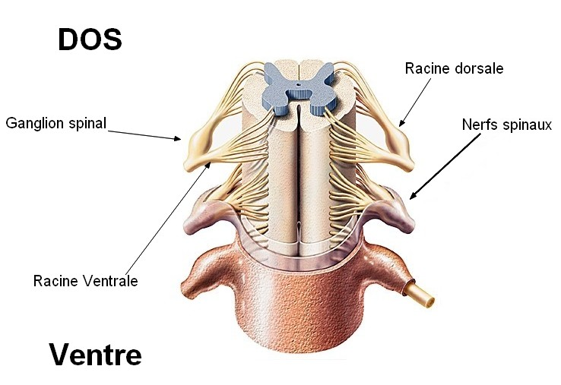
Le système nerveux périphérique
Les nerfs spinaux
Notes:
Chaque nerf spinal est relié à la moelle épinière par une racine dorsale et une racine ventrale. Elles émergent de la ME et s’unissent en aval du ganglion spinal.il en résulte un nerf spinal qui sort de la colonne vertébrale par un foramen intervertébral.
Racines ventrales = neurofibres motrices (efférentes)
Racines dorsales = neurofivres sensitives (afférentes)

Slide 16
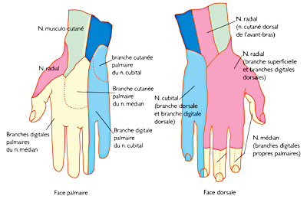
Innervation de la main

